Slide 1
5. Visualiser les traitements : le schéma événement/résultat
Le diagramme événement/résultat est une représentation normalisée des activités et de leur enchainement dans un système d’information.
Il met en évidence :
les causes des activités,
leurs conditions de réalisation,
les traitements réalisés
les résultats qui en découlent
tout en visualisant les personnes en charge des tâches.
Règles de synchronisation
Règles d’émission
Causes
Evènements déclencheurs
Activités
Traitements
Résultats
Évènements résultants
Collecte
Saisie
Traitement
Diffusion

Slide 2
5. Visualiser les traitements : le schéma événement/résultat
5.1. Organisation
L’évènement déclencheur : C’est est un événement qui intervient dans le système d’information et qui va être la cause de traitements ou d’activités dont sortira un événement-résultat.
L’activité : elle correspond à un ou des traitements destinés à produire des résultats. Elle résulte d’un à plusieurs évènements déclencheurs qui peuvent se combiner (règles de synchronisation) et donne lieu à un ou plusieurs évènements-résultats.
L’évènement résultat : il présente le ou les résultats qui découlent du traitement.

Slide 3
5. Visualiser les traitements : le schéma événement/résultat
5.1. Organisation
Les règles de synchronisation : elles décrivent les conditions d’exécution de l’activité. Ce peut être une règle unique ou la combinaison de plusieurs règles qui peuvent s’ajouter ou s’exclure par l’expression ET ou OU (une commande est acceptée si le client est solvable ET si les stocks sont suffisants).
Les règles d’émission : elles décrivent les modalités de réponses et les événements qui résultent de l’activité.
Les acteurs : chaque événement, chaque activité est réalisé par un acteur ou un service qui est représenté en colonne.
Collecte
Saisie
Traitement
Diffusion

Slide 4
5. Visualiser les traitements : le schéma événement/résultat
5.1. Organisation
Tâches
1 | La demande de devis arrive du client au service commercial.
2 | Le service commercial contrôle la solvabilité du client, le tarif applicable et la disponibilité du produit dans le PGI. Si le client est insolvable, envoi d’un courrier de refus. Si le client est solvable création et envoi du devis au client. Si l’article n’est pas en stock, envoi d’un devis et d’une demande de production au magasin.
3 | Le magasin réceptionne l’ordre de production et contrôle la disponibilité des matières dans le PGI. Si les matières sont disponibles, envoi d’un ordre de fabrication à l’atelier. Si les matières ne sont pas disponibles, envoi d’un ordre de commande au service achat.
Collecte
Saisie
Traitement
Diffusion

Slide 5
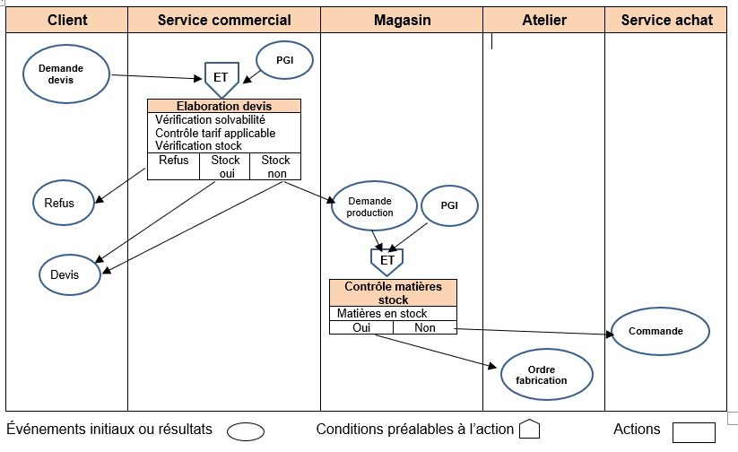
5. Visualiser les traitements : le schéma événement/résultat
5.1. Organisation
Collecte
Saisie
Traitement
Diffusion

Slide 6
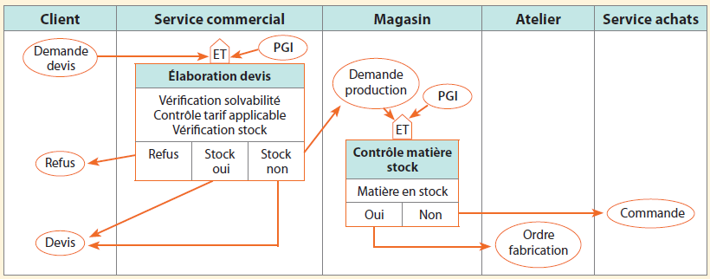
5. Visualiser les traitements : le schéma événement/résultat
5.1. Organisation
Causes
(Évènement déclencheur)
Traitements
Résultats
(Évènements résultants)
Conditions de réalisation
Collecte
Saisie
Traitement
Diffusion

Slide 7
5. Visualiser les traitements : le schéma événement/résultat
5.2. Méthodologie
Identifier les évènements déclencheurs
Inscrire l’action produite par l’évènement déclencheur dans le haut du rectangle.
Inscrire les conditions préalables à l’action (synchronisation par ET ou OU) et placer au-dessus le symbole.
Identifier les résultats possibles au bas du rectangle de l’action.
Recenser les évènements résultants.
Collecte
Saisie
Traitement
Diffusion

Slide 8
5. Visualiser les traitements : le schéma événement/résultat
5.3. Règles à respecter
Un acteur correspond à une colonne.
Un acteur émet au moins un évènement ou reçoit au moins un résultat.
Un évènement externe provient d’au moins un acteur.
Un résultat provient d’au moins une activité.
Une activité est déclenchée par au moins un évènement et produit au moins un résultat.
Un diagramme commence par au moins un évènement et se termine par au moins un évènement.
Le schéma événement/résultat est utilisé pour visualiser et analyser les opérations qui interviennent dans un processus. Il peut également être utilisé pour mettre au point une nouvelle organisation des tâches et des flux.
L’application JMOT permet de concevoir un diagramme événement/résultat.
Collecte
Saisie
Traitement
Diffusion

Slide 9
5. Visualiser les traitements : le schéma événement/résultat
5.1. Organisation
Collecte
Saisie
Traitement
Diffusion

